Slide 1


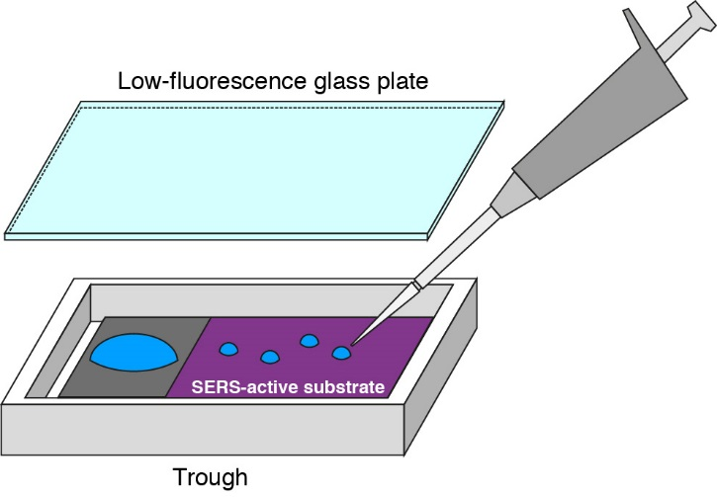
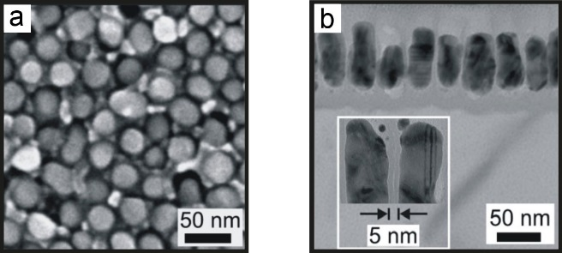
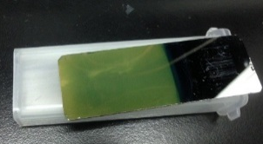
104~105年環保署環檢所與
中研院原分所共同研發成果
氰化物檢測―表面增強拉曼散射(SERS)與現有方法比較
分析方法 | 分析結果 | 總分析時間 | 樣品體積
分光光度計法 (NIEA W410) | 35.6 mg/L | 1天 | 1000 mL
SERS | 47.4 mg/L | 3小時 | 0.007 mL
中研院專利奈米晶片
銀奈米顆粒
側視圖
奈米晶片外觀
檢測方法

Slide 2

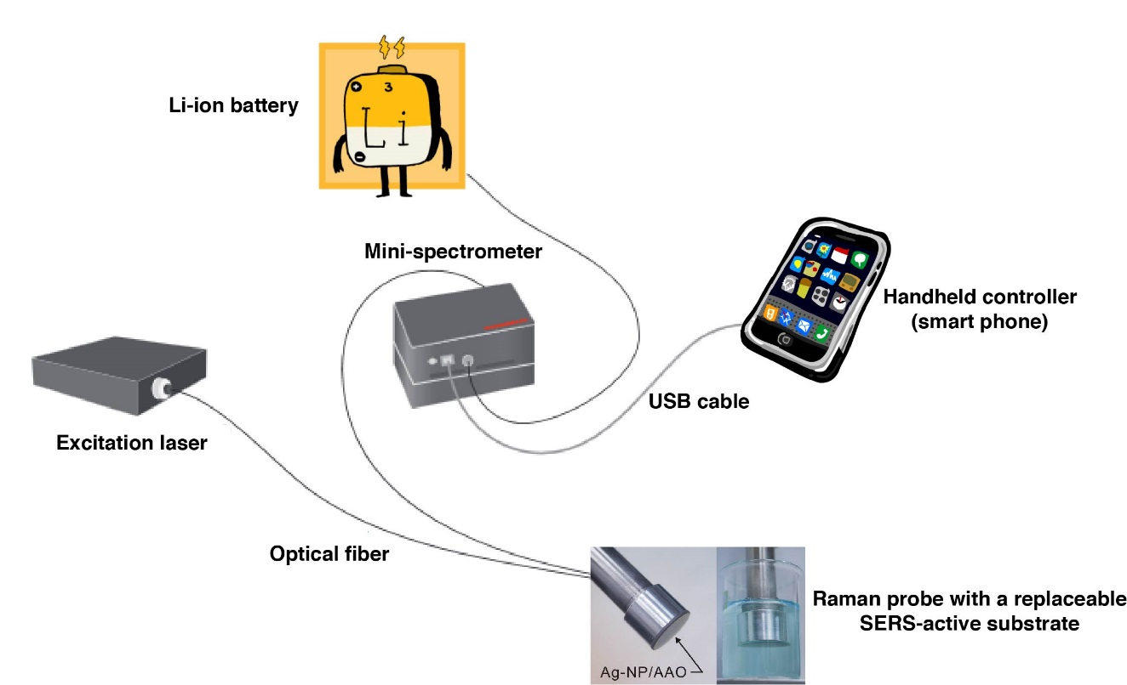

環保署與中研院持續合作研發
現場快篩光譜技術
揹起我，上山下海去檢測吧!
中研院量身訂作―
可攜式拉曼光譜儀
探頭結合奈米晶片，伸入水中直接分析
Hamamatsu; H.-H. Wang et al., Nanotechnology, 22, (2011).

